Slide 1

AutoMarketUAO
Plataforma para la Compra y Venta de Vehículos Usados
Miguel Arroyo, Annie Correa,
Fabian Gomezcasseres, Juan Hoyos
UNIVERSIDAD AUTÓNOMA DE OCCIDENTE
REDES E INFRAESTRUCTURA
WWW.AUTOMARKETUAO.COM

Slide 2
Indice
Introducción
Objetivo del proyecto
selección del dataset
Tecnologías evaluadas
Despliegue con Docker Swarm.
Arquitectura
Análisis de datos con Apache Spark.
Dashboard interactivo para visualización de resultados.
Cumplimiento de escalabilidad, rendimiento y modularidad.

Slide 3

Introducción
El comercio de vehículos usados es importante y requiere herramientas digitales para facilitarlo. Este proyecto busca enseñar cómo diseñar una plataforma web que gestione la compra y venta de autos usados, aplicando conceptos de programación y bases de datos para crear un sistema funcional y sencillo.

Slide 4
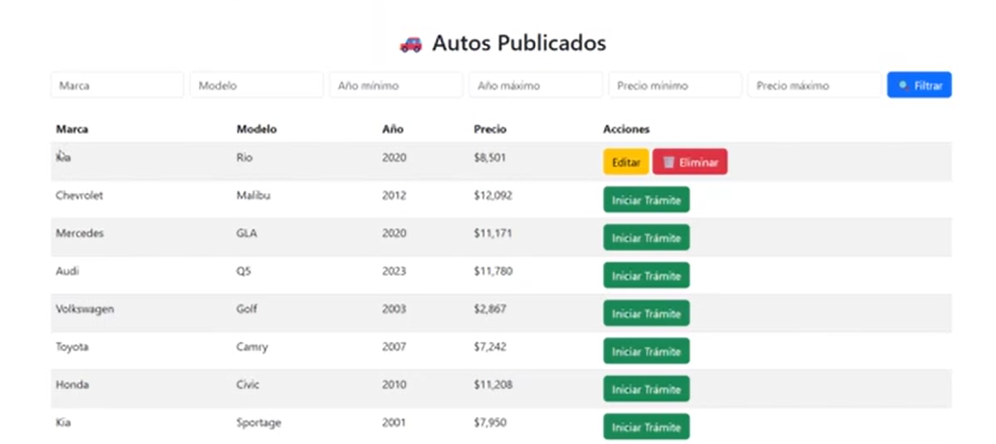
Objetivo del Proyecto
Objetivo general
Desarrollar una plataforma web para la compra y venta de vehículos usados, basada en microservicios y análisis de datos distribuidos con Apache Spark.
Específicos
Diseñar una arquitectura de microservicios
Empaquetar e implementar los servicios con Docker
Desarrollar una interfaz web interactiva
Integrar un clúster de procesamiento con Apache Spark
Visualizar los resultados de los análisis de datos

Slide 5
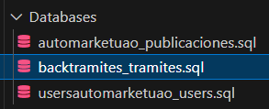
Selección del Dataset
El conjunto de datos utilizado fue obtenido de Kaggle y posteriormente modificado mediante Python para ajustarlo y adecuarlo al contexto específico de nuestro proyecto.
Se han considerado tres datasets, cada uno contiene aproximadamente 10.000 registros.

Slide 6
1
Docker
Contenedor
2
Docker Compose
Multicontenedor
Tecnologías Evaluadas
3
Docker Swarm
Escalabilidad
4
Hadoop
Bigdata

Slide 7
Despliegue del Sistema
Docker
Spark
Gestión de contenedores
Servicios escalables y replicables
Docker Compose
Docker Swarm
Creación y gestión de cluster
Creación de aplicacion
Resultado de consultas
WWW.AUTOMARKETUAO.COM

Slide 8
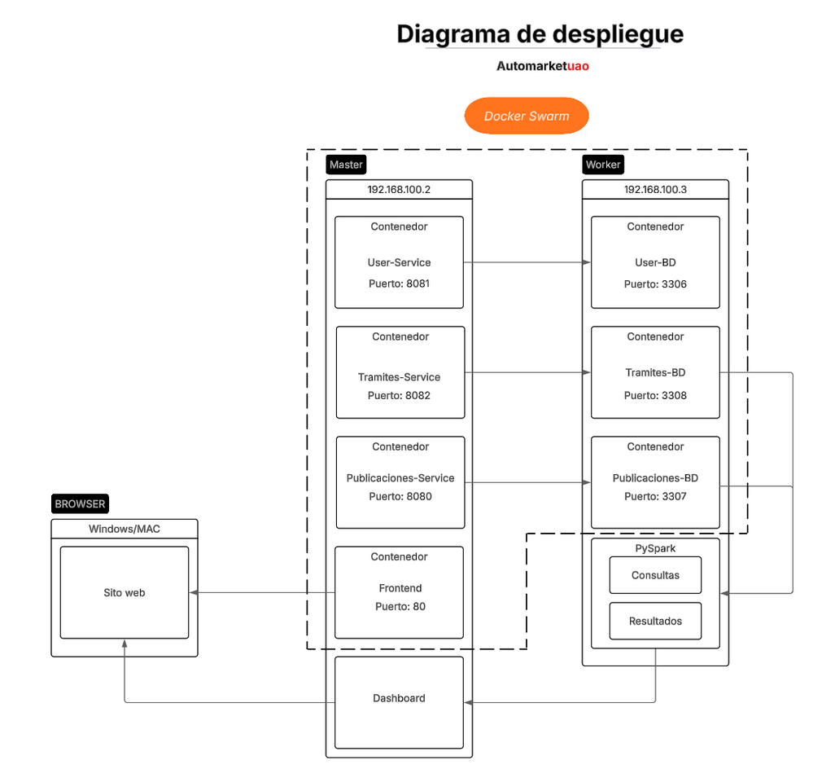
Infraestructura
🏗️ Microservicios independientes:
- Usuarios
- Publicaciones
- Trámites
🧱 Bases de datos:
- MySQL por cada microservicio
- Volúmenes montados para persistencia
⚙️ Despliegue:
- Clúster local con Docker Swarm
- Servicios orquestados automáticamente
🔌 Comunicación:
- API REST para interacción entre microservicios
- Endpoints expuestos para frontend y análisis
📊 Análisis:
- Procesamiento de datos con PySpark
- Dashboard externo para visualización
🌐 Acceso:
- Frontend en PHP fuera del clúster

Slide 9
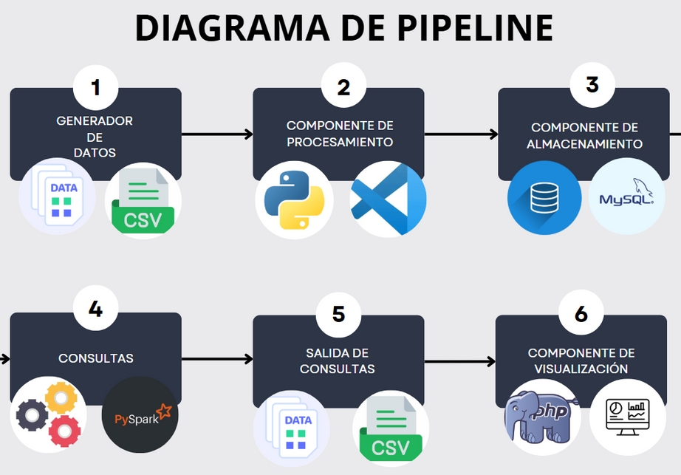
🔄 1. Generación de Datos:
- Microservicios generan datos (publicaciones, trámites, favoritos)
🧠 2. Procesamiento Distribuido:
- Apache Spark (PySpark) transforma y limpia los datos
🗃️ 3. Almacenamiento Temporal:
- Datos procesados se almacenan como archivos CSV
📑 4. Consultas y Análisis:
- Cálculos de estadísticas: promedio, duración, conteos
📊 5. Visualización:
- PHP + Chart.js para mostrar dashboard administrativo
PIPELINE DE ANÁLISIS

Slide 10
Implementación
La infraestructura fue desplegada en un entorno distribuido que consta de dos nodos: uno máster y un nodo worker.
Posterior a la implementación, con el fin de validar la capacidad del sistema para operar bajo distintas condiciones de carga, se llevaron a cabo pruebas de escalabilidad y desempeño.
La solución diseñada fue implementada utilizando las tecnologías y herramientas seleccionadas previamente tales como Docker para la contenerización, Docker Compose para el empaquetado multicontenedor y Docker Swarm como plataforma de orquestación.

Slide 11
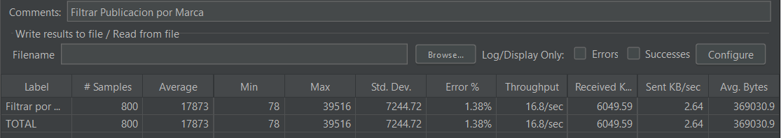
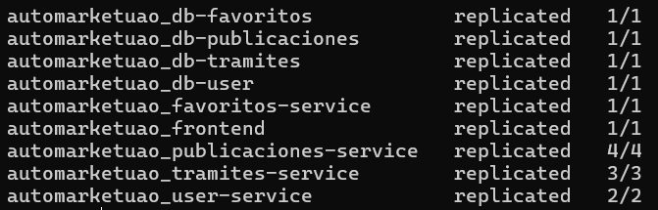
Escalabilidad y Rendimiento
Filtrar publicaciones por marca
Filtrar publicaciones por marca sin escalado:
Escalado ideal:
Traer un tramite
Traer todos los Usuarios

Slide 12
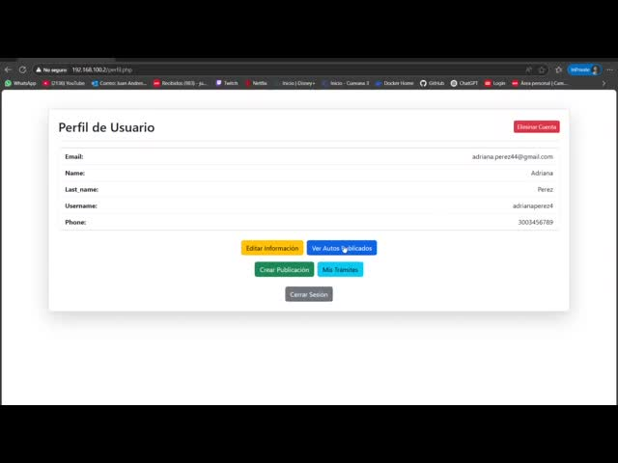

Slide 13
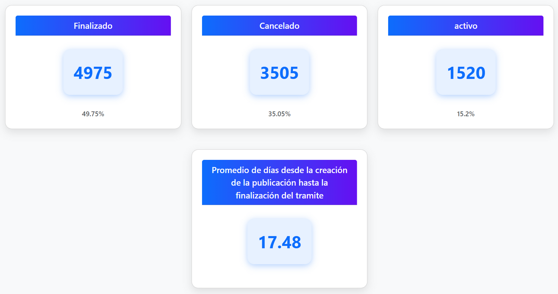
Análisis de Datos
Se desarrolló una aplicación utilizando Spark, PHP y JavaScript para obtener información relevante sobre el uso de nuestro sitio web. Posteriormente, mediante PHP y JavaScript, se procesan los datos generados para visualizar dicha información a través de gráficos.

Slide 14
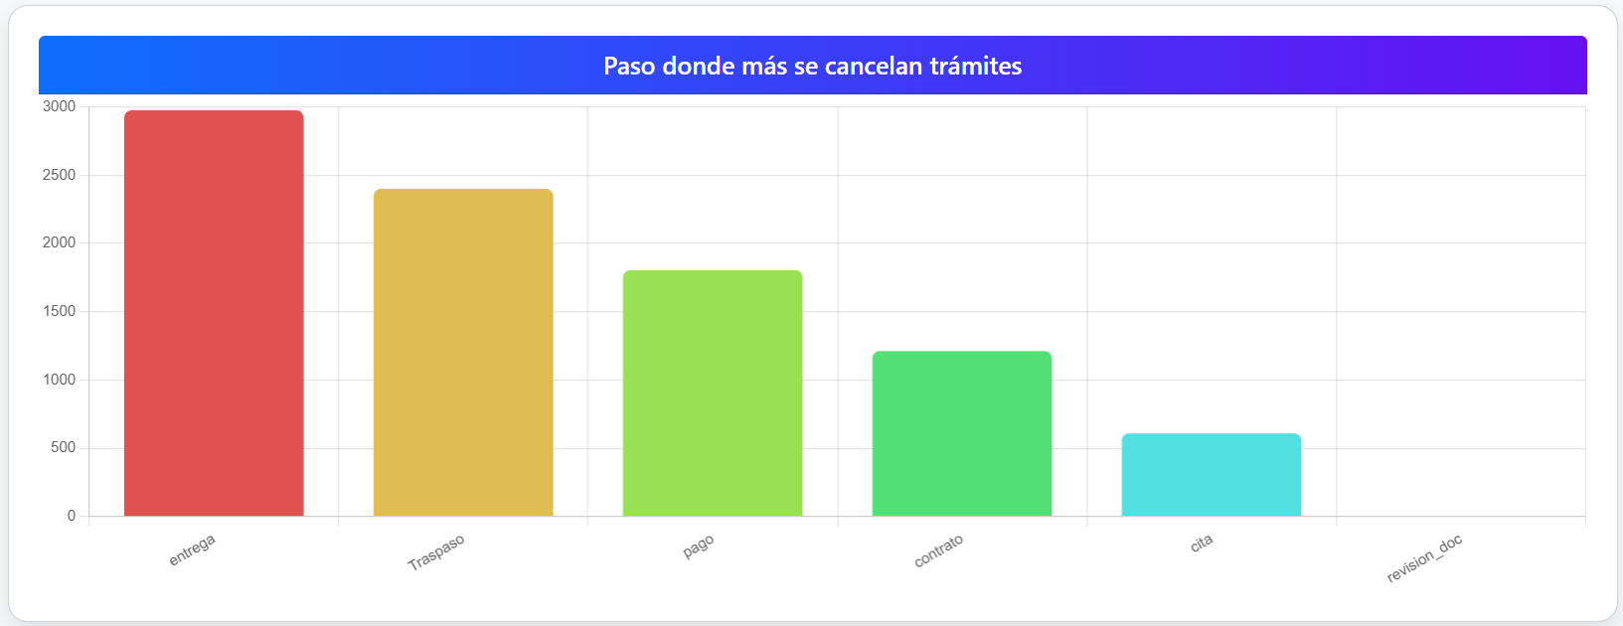

Slide 15
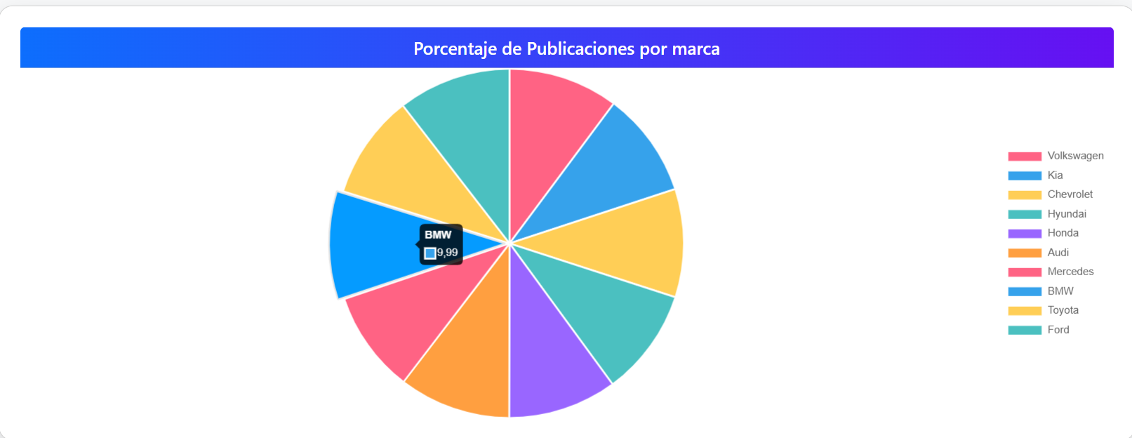

Slide 16
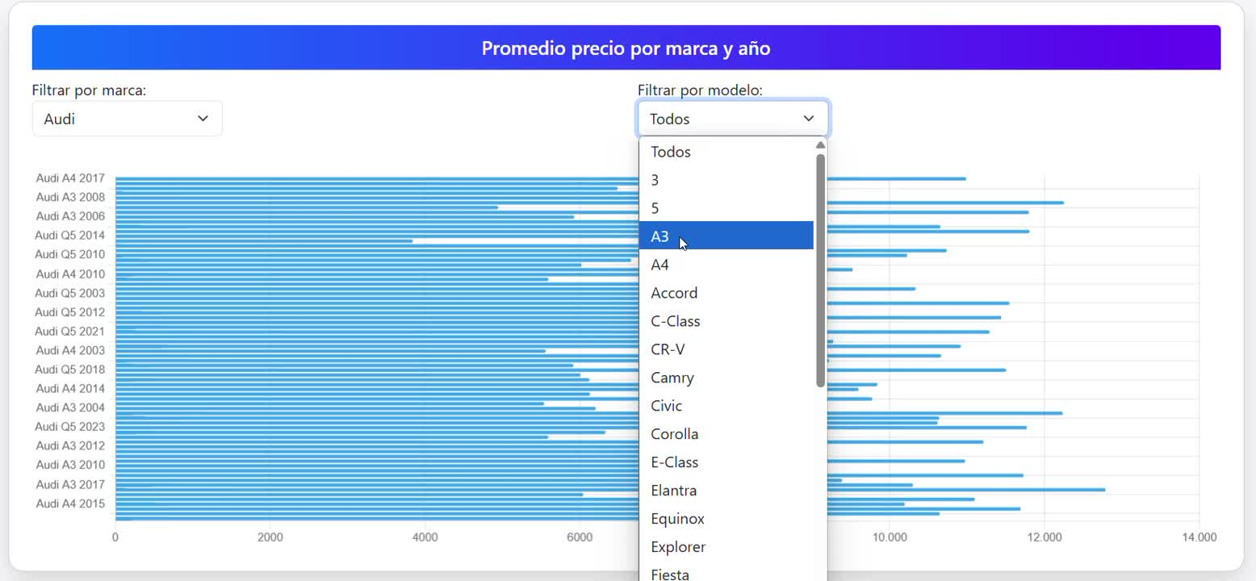

Slide 17
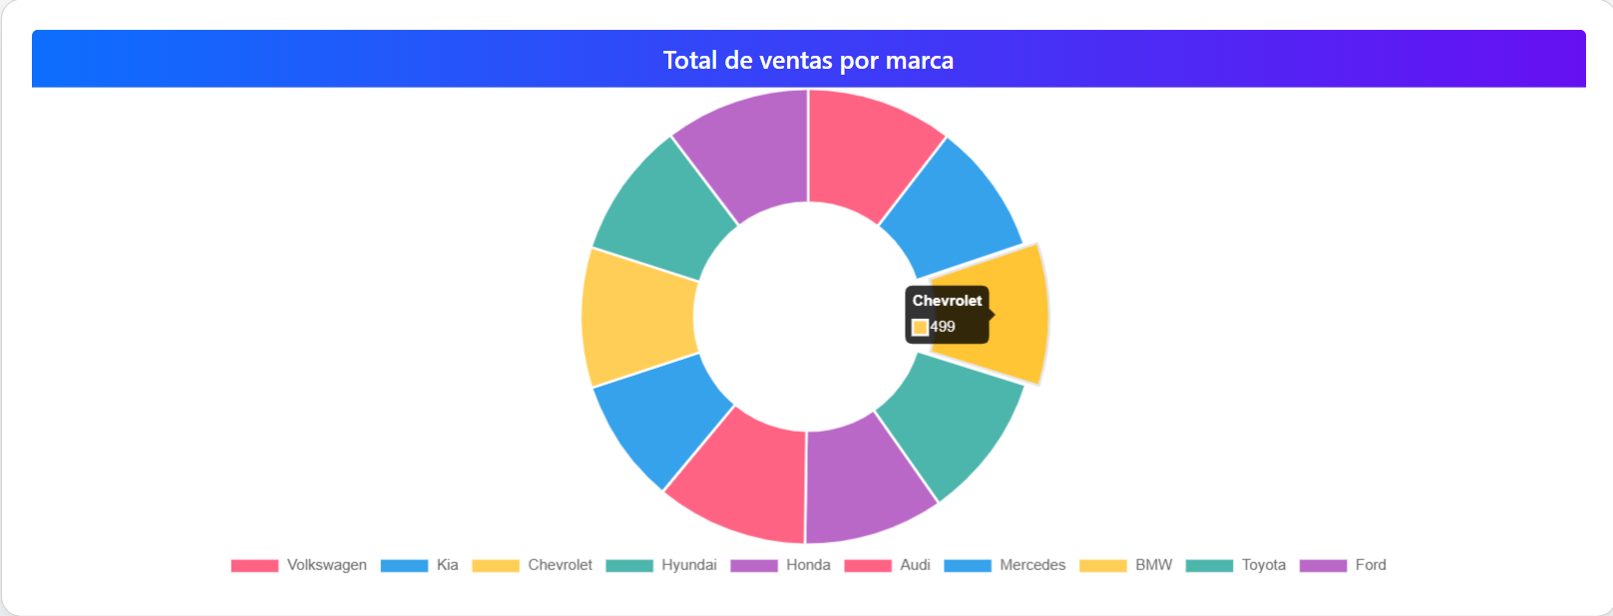

Slide 18
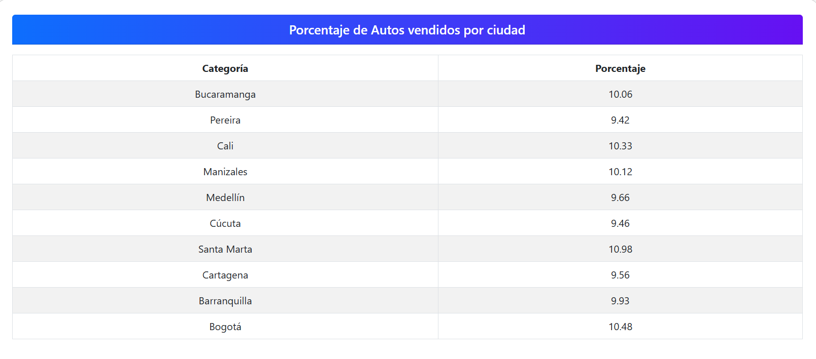

Slide 19

Conclusiones
AutoMarketUAO es una plataforma para comprar y vender vehículos usados, basada en microservicios que funcionan de forma independiente y se conectan fácilmente. Utilizamos Docker para facilitar su organización y escalabilidad. También implementamos Apache Spark para analizar datos importantes sobre el uso de la plataforma. Aunque hubo algunos retos en la integración, se lograron superar. Este proyecto permitió aplicar conocimientos prácticos en desarrollo web, contenedores y análisis de datos.

Slide 20
¡Gracias por su atención!
UNIVERSIDAD AUTÓNOMA DE OCCIDENTE
REDES E INFRAESTRUCTURA
WWW.AUTOMARKETUAO.COM

